Slide 1
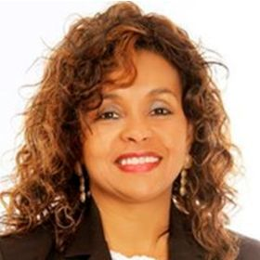
OLÁ, COMO VOCÊ ESTÁ?
AULA 6 - Continuação
da Abordagem Histórica de RH

Slide 2
NA AULA PASSADA FALAMOS...
Da Revolução Industrial, que foi a inserção da máquina a vapor nos processos produtivos.
Primeiro surgiram as fábricas, com pessoas em torno das máquinas, vindas do campo para os grandes centros urbanos.

Slide 3
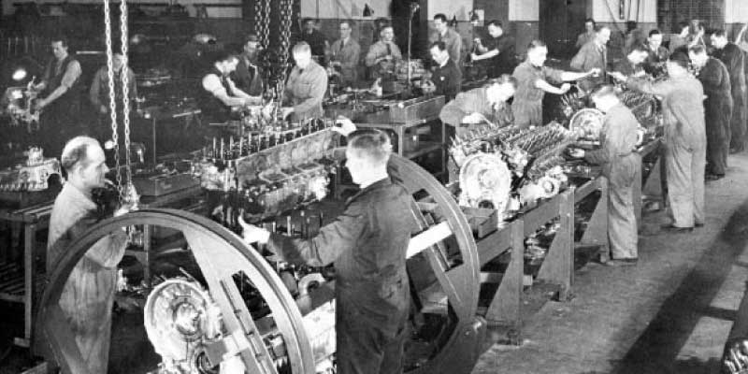
ABORDAGEM HISTÓRICA DE RH
Criação da máquina a vapor do engenheiro britânico James Watt em 1765. Aos poucos a máquina é inserida nos processos produtivos
Acontece a Revolução industrial - 1ª Fase - que foi um conjunto de mudanças que aconteceram na Europa nos séculos XVIII e XIX. A principal particularidade dessa revolução foi a substituição do trabalho artesanal pelo assalariado e

Slide 4
Surge no mundo as primeiras fábricas
As pessoas saem do campo e se reúnem nos centros urbanos em torno das máquinas para os processos produtivos.
2ª Fase:
A partir da última metade do século XIX houve uma Segunda Revolução Industrial. Enquanto a Primeira baseou-se na energia a vapor do carvão e no ferro, a Segunda baseou-se na eletricidade e no aço, ocorrendo importantes desenvolvimentos na química, nas comunicações e com o uso do petróleo.
Aos poucos as pequenas fábricas se juntam formando grandes impérios industriais em diversos segmentos.

Slide 5
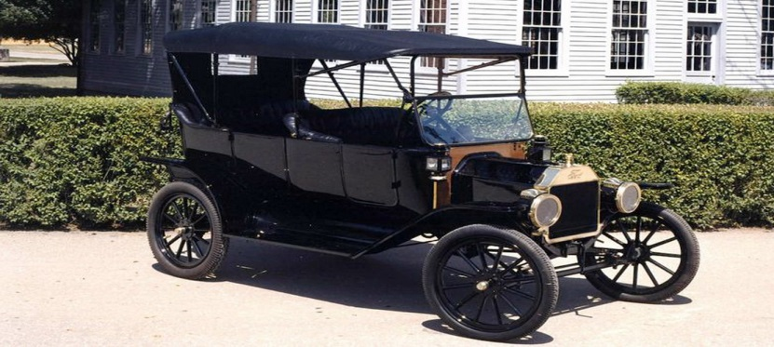
O automobilismo ganha força e expande a indústria no mundo todo
No ramo da automobilística, Henry Ford, com a sua indústria Ford, implantada nos Estados Unidos, foi o primeiro a fazer uso de esteiras que transportavam o chassi do carro por toda a fábrica. Diante disso, os operários montavam os carros em partes, cada um com as peças que chegavam em suas mãos em outra esteira.

Slide 6
Foi com esse grande desenvolvimento das esteiras de Henri Ford, que acabaram surgindo as grandes indústrias.
SÉCULO XX ( 1901 a 2000 ) a indústria estava a todo vapor. No Brasil surge dentro delas o DEPARTAMENTO DE RELAÇÕES INDÚSTRIAIS, que foi o primeiro nome da ÁREA DE RH. Essa Área era responsável por contratar mãos de obra (trabalhadores) e treiná-los nas máquinas.
Os trabalhadores eram chamados de mãos- de- obra porque as mãos eram as partes mais importantes para o trabalho.
O Brasil criou esta área do mesmo modo que também outros países fizeram. Só que a necessidade de mãos-de-obra era tanta que MESMO ASSIM os próprios empresários PRECISARAM CRIAR o SENAI - Serviço Nacional de Aprendizagem Industrial, para treinar os trabalhadores.

Slide 7
Século XX
DEPARTAMENTO DE RELAÇÕES INDUSTRIAIS - 1º nome da Área de RH
ÁREA DE RECURSOS HUMANOS
ÁREA DE GESTÃO DE PESSOAS (no final do século XX, já havia se observava a importância da Área de RH como ESTRATÉGICA ( pessoas certas levam a empresa crescer e ter lucro)

Slide 8
O SENAI - surgiu em 22 de janeiro de 1942, no RJ As FATECs também surgiram no século XX, em 10 de abril de 1969, em SP,
Centro Paula Souza que gerencia as FATECs e ETECs, nome em homenagem ao Prof. Antônio Francisco de Paula Souza, da Usp, que fez muito pela educação.

Slide 9
TECNÓLOGO
A FATEC, 1969 foi uma iniciativa do governo de São Paulo, para preparar profissionais que iriam suprir as necessidades ds indústrias de todo o Brasil, na época.
Hoje, a economia brasileira possui suas indústrias, mas muito mais empresas de prestação de serviços. E as FATECs assim como as ETECs, também se adaptaram para também atendê-las.
Exemplos de Empresas prestadoras de serviços: Empresas de Marketing digital, Conserto de computadores, Reparos de eletrodomésticos, Contabilidade., Logística, Supermercados, Shoppings, Comércios em geral etc.

Slide 10
Surgimento da CLT
Consolidação das Leis do Trabalho
O Brasil, a partir de 1934, começou a olhar diferente e de forma mais atenta aos direitos trabalhistas, com o Governo do então Presidente Getúlio Dornelles Vargas.
Em 1943, foi criado uma comissão para iniciar o projeto da consolidação das leis do trabalho, criando o que conhecemos hoje como a CLT, em virtude da insatisfação e da exigência dos trabalhadores.

Slide 11
Sindicalismo no Brasil
No Brasil o sindicalismo surgiu no final do século XIX. Os operários imigrantes que trabalhavam em diversas fábricas estavam insatisfeitos com suas condições de trabalho e então começaram a se unir para questionar e lutar pelos seus direitos, formando os primeiros sindicatos no país.
De 1975 em diante, a literatura destaca a figura de Luis Inácio Lula da Silva, como grande influenciador (greves, piquetes) das transformações da CLT, que aos poucos foi tendo diversas jurisprudências (leis complementares).
Hoje os Sindicatos perderam suas forças pois, várias exigências foram adicionadas na CLT, embora atualmente com novas mudanças, dado o cenário da pandemia.

Slide 12
Indústrias - Fabricação
Prestação de Serviços - empresas diversas que fazem uso dos produtos fabricados para atendimento as necessidades da população.

Slide 13
As indústrias começam a fabricar toneladas com a sofisticação da máquina..
E os empresários têm a necessidade crescente de escoar a grande tonelada de produtos fabricados...
A partir daí, surge estudos sobre a Sociologia e a Psicologia, para que se pudesse entender o comportamento do ser humano (seus pensamentos, suas vontades, suas emoções e como persuadi-lo, isto é, como influenciá-lo para o processo de compra).
E com isso o Século XX evoluiu rapidamente, pois criou diversas formas de influenciar o comportamento de compra: com propagandas dentro do rádio, da TV, com o uso de embalagens, tamanhos, cores, diferentes características dos produtos x preços.

Slide 14
Persuasão
É SABER COMO INFLUENCIAR o OUTRO. E o GESTOR DE PESSOAS independentemente de sua área de atuação, precisa saber fazer isso, pois estamos falando de LIDERANÇA!
Antes de falarmos em PERSUASÃO, precisamos compreender da AUTOPERSUASÃO que significa SABER INFLUENCIAR A SI MESMO, se auto incentivando, se auto estimulando para ir além. Tomando o cuidado com a autossabotagem, que significa se autodiminuir.

Slide 15
Persuasão
é uma estratégia de comunicação que consiste em utilizar recursos emocionais ou simbólicos pra induzir alguém a aceitar uma ideia, uma atitude ou realizar uma ação

Slide 16
OS ESTUDOS REVELAM OS 5 CANAIS DA INFLUÊNCIA = 5 SENTIDOS
Sentido auditivo = ouvidos – O que você fala para si mesmo e para as outras pessoas . E como fala, palavras e tonalidades que usa.
Visual = olhos - Como você se apresenta visualmente para si mesmo e para os outros? ( embalagem, imagens que mostra ao outro)
Sentido Olfativo = nariz - (cheiro, odor);
Sentido Gustativo = língua - paladar
Sentido cinestésico = tato - representado pelas “mãos”. Refere- se as SENSAÇÕES QUE DESPERTAMOS NO OUTRO OU DENTRO DE NÓS MESMOS, como se houvesse a presença das mãos: batendo ou acariciando.

Slide 17
Influência (persuasão) História da Humanidade
Sentido visual, auditivo, olfativo, gustativo e cinestésico:
Para influenciar comportamentos passamos a ter meios como a TV, o rádio, o telefone, o correio, o fax símile, (melhoria nas tecnologias de comunicação em massa)

Slide 18
Porque é importante conhecer os 5 canais de influência do ser humano, na disciplina de Gestão de Pessoas (RH)?
Para entender muitas coisas que são feitas dentro da área, como estímulo ao trabalho (premiações, promoções, brindes para bater metas, benefícios, mimos, funcionário do mês, as ações diversas dentro da empresas)

Slide 19
Exercício 5 para nota: Atividade a ser feita
PERSUASÃO
Produza um texto INDIVIDUAL (máximo 30 linhas) falando da influência do mundo externo sobre uma pessoa. O texto deve conter a explicação sobre os 5 canais (meios) como uma pessoa é influenciada. ( Vale 0,5 ponto)

Slide 20
Exercício 6 para nota: Atividade a ser feita
AUTOPERSUASÃO E LIDERANÇA
O que é? Como é? E para que serve?
Em dupla ou em grupo de 4 pessoas dialogue sobre este assunto e responda estas 3 questões.
Prepare slides para apresentar suas conclusões na próxima aula. Tempo de apresentação : 10 minutos
( Vale 0,5 ponto)

Slide 21
PERSUASÃO = 5 canais (influenciar o outro)
AUTOPERSUASÃO
AUTOIMAGEM
AUTOESTIMA
AUTOCONFIANÇA
= Que IN FORMAÇÃO (in = dentro) a gente dá para as nossas células, pensamento, sentimento (sensações)?
INformação x Formação) = resultados que se tem!

Slide 22
A AUTOPERSUASÃO PARA ELIMINAR
A BARREIRA DO TERROR
3 vídeos – A Barreira do Terror Bob Proctor
Compreensão das ondas cerebrais
https://www.youtube.com/watch?v=-Um3g2YOcmk
https://www.youtube.com/watch?v=LOoPYFm9Qk0
https://www.youtube.com/watch?v=KO_7AQgEyWo
Clique para adicionar texto

Slide 23
Ondas cerebrais X influência
A onda Beta possui uma frequência de 14 a 30 ciclos por segundo, mantendo o cérebro ativo e alerta. ... Segundo os especialistas, as ondas cerebrais.
Com esta onda estamos mais suscetíveis a sermos persuadidos pelos 5 sentidos, isto é, de fora para dentro!
Quando abaixamos a onda cerebral para outra frequência (ondas alpha), na meditação ou em (ondas theta), sons bineurais com fones de ouvido), conseguimos FALAR p a gente mesmo, dando ordens a mente com calma, do que fazer ou do que não fazer.

Slide 24
ÓTIMA SEMANA A TODOS
ATÉ A PRÓXIMA AULA!
VALERÁ A PENA ESTAR AQUI, AGUARDO VOCÊ NA PRÓXIMA AULA!

